Slide 1
Проект (информационно – познавательный) «Уши, рот, нос, глаза – наши верные друзья, наши верные друзья, без которых нам нельзя»
Подготовила: Городецкая Галина Алексеевна
Воспитатель I категории
МКДОУ детский сад «Елочка»

Slide 2
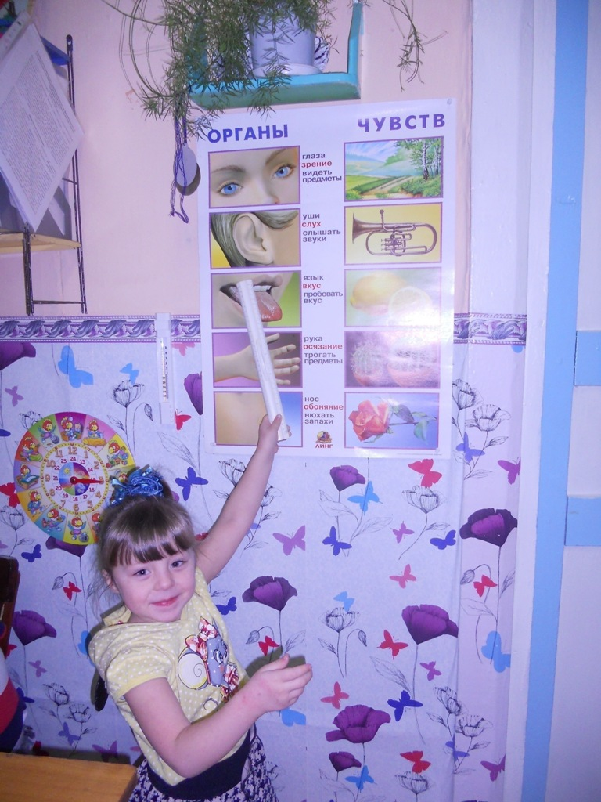
Актуальность : Воспитание счастливой личности напрямую связана со здоровьем этой личности. В дошкольном возрасте ребенок должен получать элементарные знания о своем организме, о работе органов чувств, т.к. через познания себя он может бережно относиться к своему здоровью.

Slide 3
Цель проекта: Способствовать осознанию детьми необходимости каждого органа чувств в отдельности и всех вместе при восприятии окружающего мира, приобщая их к ценностям здорового образа жизни
Задачи проекта: Закрепить знания о четырех органов чувств, уточнить какое значение для человека имеют слух, зрение, вкус, обоняние в познании мира;
Воспитывать бережное отношении к своему здоровью
Привлечь родителей к поиску информации для детей, активизировать их к совместно деятельности

Slide 4
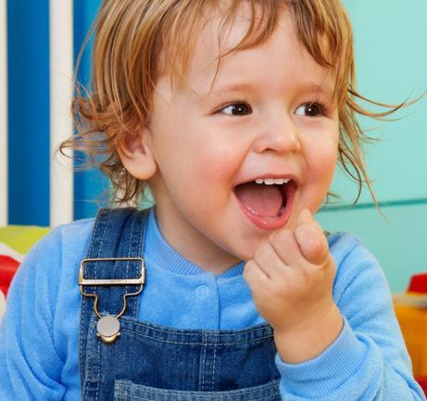
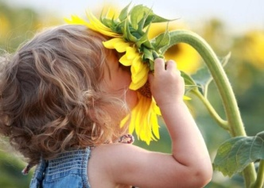
Предполагаемый результат:
Получить более глубокие представления об органах чувств:
зрение
слух
вкус
обоняние

Slide 5
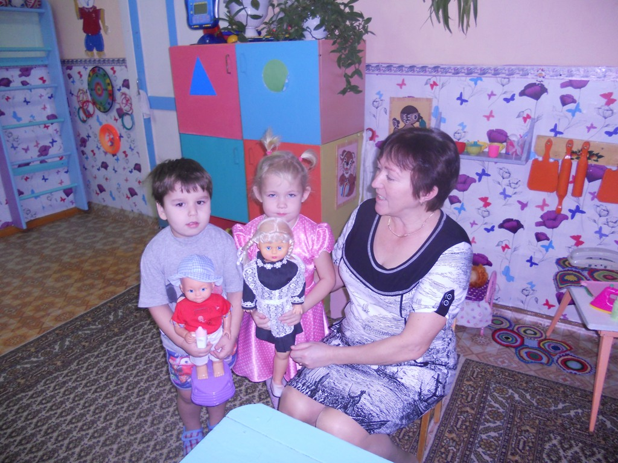
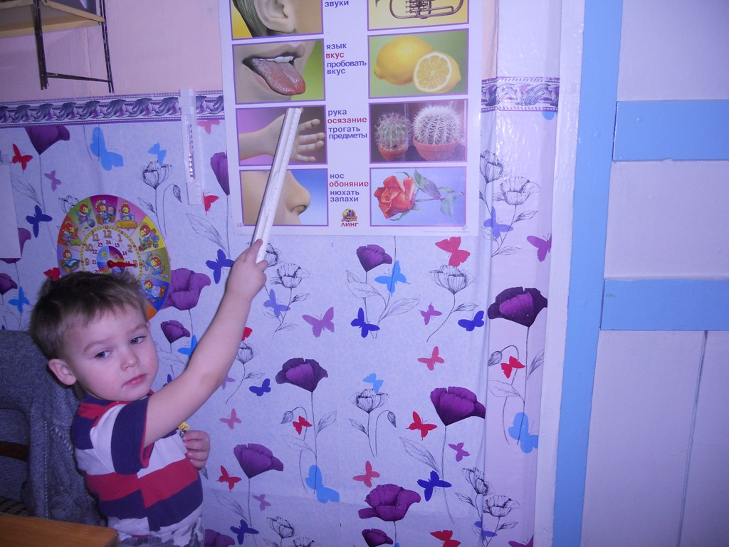
При помощи специально подобранных занятий, упражнений, игр развивать интерес детей к изучению своего организма, формировать знания о строении и функции органов чувств, их роли в жизни человека и животных

Slide 6
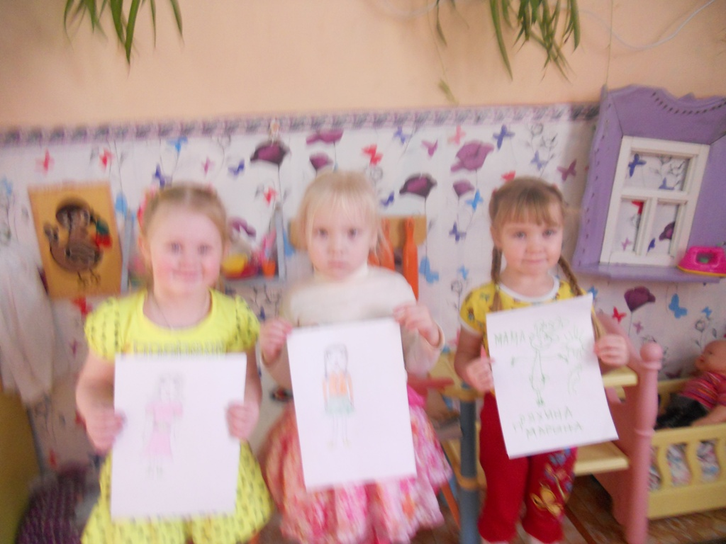
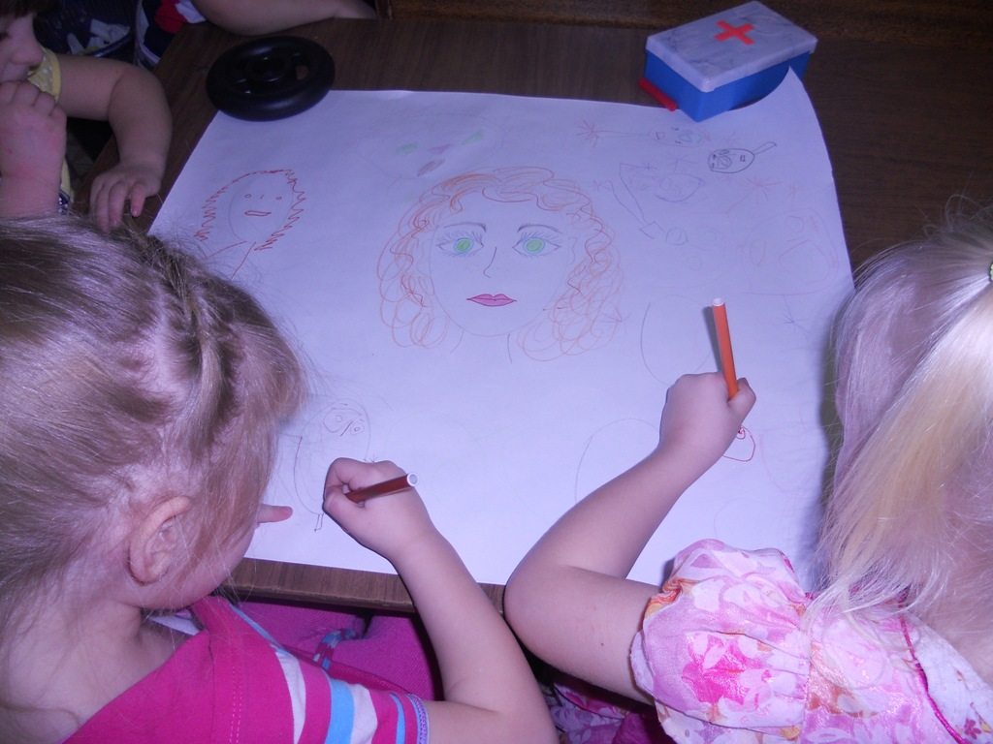
Нарисуем красками все, что видим глазками... Папу, маму, небо, лес...

Slide 7
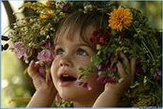
Одна дана нам голова, А глаза два и уха два, И два виска, и две щеки, И две руки, и две ноги, Зато один и нос, и рот, Ах, будь у нас, наоборот, Одна нога, одна рука, Зато два рта, два языка, Мы только бы и знали, Что ели и болтали

